Slide 1
Terceiro Setor e o Direito
Administrativo Ponto n. 1 - Introdução ao
Terceiro Setor
PROFESSOR DR. GUSTAVO JUSTINO DE OLIVEIRA
Faculdade de Direito da Universidade de São Paulo (USP)
São Paulo (SP), 2022

Slide 2
Conteúdo Programático
Introdução ao Terceiro Setor
Bases constitucionais
Atuação do Terceiro Setor
Natureza jurídica das entidades do Terceiro Setor: associações, fundações, sociedades cooperativas e organizações religiosas.
A Reforma do Estado: atividade
administrativa de fomento
Qualificações e instrumentos de parcerias com a Administração Pública: legislação e regime jurídico (Parte 01): Organizações sociais e contrato de gestão
7. Qualificações e instrumentos de parcerias com a
Administração Pública: legislação e regime jurídico
(Parte 02): Organizações da Sociedade Civil de
Interesse Público – OSCIP e termo de parceria
8. Qualificações e instrumentos de parcerias com a
Administração Pública: legislação e regime jurídico
(Parte 03): convênios e contratos de repasse;
termos de fomento, termos de colaboração e
acordos de cooperação (Lei n.º 13.019/2014)
Controle Administrativo (Parte 01)
Controle Administrativo (Parte 02)
Aspectos Polêmicos do Terceiro Setor
Regulação do Terceiro Setor
Responsabilidades das entidades do Terceiro Setor

Slide 3
Sumário de aula
Terceiro Setor no Brasil: realidade e prospecção.
Estado e sociedade civil.
Direito ao desenvolvimento na Constituição de 1988.
As relações do Estado com a sociedade civil a partir de uma perspectiva eficiência-democrática.
Definição do Terceiro Setor: há um consenso?
Mapeamento do perfil atual do Terceiro Setor em sua relação com o Estado.
Perfil legislativo do Terceiro Setor e o Direito Administrativo
Por que estudar o Terceiro Setor e o Direito Administrativo?

Slide 4
1. Terceiro Setor no Brasil: realidade e prospecção.

Slide 5
1.1. Estado e sociedade civil
Estado
“ordem jurídica soberana que tem por fim o bem comum de um povo situado em determinado território.” (DALLARI, 2010:119)
Estado liberal
Administração autoritária
Estado do bem estar-social
Administração prestadora e contratante (serviços públicos) Garantidora dos direitos sociais e do desenvolvimento econômico
Estado pós-social (Estado Desenvolvimentista)
Rumo à Administração consensual
Abertura à participação democrática e o espaço público não-estatal
“Se o Estado quisesse cumprir todas essas tarefas por meio de uma burocracia centralizada, não estaria longe do Estado totalitário. É por esta razão que é muito importante aplicar o princípio da subsidiariedade segundo o qual os poderes públicos não assumem senão uma parte dessas tarefas e, além disso, com o apoio de organizações sociais privadas, de associações religiosas e outras associações privadas.” (FLEINER- GERSTER, 2006:603)

Slide 6
1.1. Estado e sociedade civil
“retirado o conjunto de entes e processos caracterizados por uma racionalidade estatal (ou o primeiro setor) e por uma racionalidade mercantil (ou o segundo setor), resta alguma coisa. Essa coisa que resta é a sociedade civil (ou o terceiro setor)” (NABAIS, 1999, p. 152)
Sociedade Civil
“O seu núcleo institucional é formado por associações e organizações livres, não estatais e não econômicas, as quais ancoram as estruturas de comunicação da esfera pública nos componentes sociais do mundo da vida. A sociedade civil compõe-se de movimentos, organizações e associações, os quais captam os ecos dos problemas sociais que ressoam nas esferas privadas, condensam-nos e os transmitem, a seguir, para a esfera pública política. O núcleo da sociedade civil forma uma espécie de associação que institucionaliza os discursos capazes de solucionar problemas, transformando-os em questões de interesse geral no quadro de esferas públicas. Esses designs discursivos refletem, em suas formas de organização, abertas e igualitárias, certas características que compõem o tipo de comunicação em torno da qual cristalizam, conferindo-lhe continuidade e duração” (HABERMAS, 1997:100)

Slide 7
1.2. Direito ao desenvolvimento na Constituição
de 1988.
Constituição Federal
Art. 3.º Constituem objetivos fundamentais da República Federativa do Brasil: (...)
II - garantir o desenvolvimento nacional; Art. 5.º (...)
§2.º Os direitos e garantias expressos nesta Constituição não excluem outros decorrentes do regime e dos princípios por ela adotados, ou dos tratados internacionais em que a República Federativa do Brasil seja parte.
Uma teoria do desenvolvimento, aplicada à definição de diretrizes que cumpram ou venham a cumprir o comando constitucional, deve se caracterizar pelo conjunto de iniciativas que rompam com o modelo de subdesenvolvimento em vigor, promovendo outra correlação de fluxo de renda, de modo a permitir ao Estado e à população, o estabelecimento de níveis superiores de qualidade de vida, mais as bases produtivas nacionais necessárias para a promoção do desenvolvimento de políticas de pesquisa e desenvolvimento tecnológico. Uma teoria de desenvolvimento, digna deste nome, deve garantir a vigência dos cinco pilares sustentáculos da democracia, a saber: liberdade, igualdade, solidariedade, diversidade e participação.” (SILVA, 2004:94-95)

Slide 8
1.3. As relações do Estado com a sociedade civil
a partir de uma perspectiva eficiência- democrática.
Passagem da Administração Pública imperativa à Administração Pública consensual;
Consagração do princípio da subsidiariedade;
Fomento estatal às atividades privadas de caráter social;
Eficiência;
Melhor concentração da Administração Pública em ações estratégicas de planejamento, programação e controle das ações públicas;
A execução das ações públicas e serviços sociais ficaria a cargo do Terceiro Setor (expertise);

Slide 9
1.4. Definição do Terceiro Setor: há um
consenso?
O que é o Terceiro Setor?
“conjunto de atividades voluntárias, desenvolvidas por organizações privadas não governamentais e sem ânimo de lucro (associações ou fundações), realizadas em prol da sociedade, independentemente dos demais setores (Estado e mercado), embora com eles possa firmar parcerias e deles possa receber investimentos (públicos e privados)” (OLIVEIRA, 2005:86)
“Em suma, a solidariedade não é um problema nem exclusivamente do Estado, nem exclusivamente da sociedade, mas sim um problema simultaneamente de cada um dos cidadãos, da sociedade e da sua forma mais organizada que temos e que mais progresso conseguiu até hoje para a humanidade – o Estado” (CASALTA NABAIS 1999:174)

Slide 10
1.4. Definição do Terceiro Setor: há um
consenso?
Séculos XVI ao XVIII
Santas Casas de Misericórdias: organizações privadas não lucrativas na consecução qualificadas como de interesse público ou de relevância pública
de atividades
Ex.: Santa Casa de Misericórdia de Santos em 1543.
Séculos XIX e XX
Movimentos populares e sociais
Entidades representativas da sociedade civil: Ex. Ordem dos Advogados do Brasil.
Século XX
Redemocratização do Brasil: associações voluntárias para questões de cidadania Organizações Não Governamentais (ONGs): co-protagonistas do desenvolvimento
Século XXI
Extensão do conceito: empresas sociais ou organizações econômicas sociais
“In our view, the ‘public purpose’ dimension, combined with relaxing the non-profit distribution constraint, represents an original and interesting avenue to enlarge the third sector conceptualizantion strictly based on non-profit institutions. It calls, however, for futher research efforts to better understand the great diversity within the cooperative landscape and in the fast developing landscape of social enterprices” (DEFOURNY; GRONBJERB; MEIJS; NYSSENS; YAMAUCHI. 2016)

Slide 11
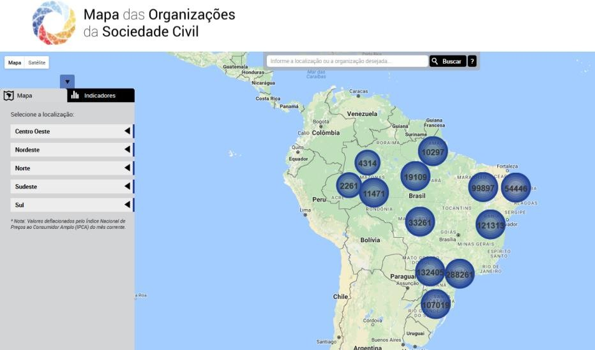
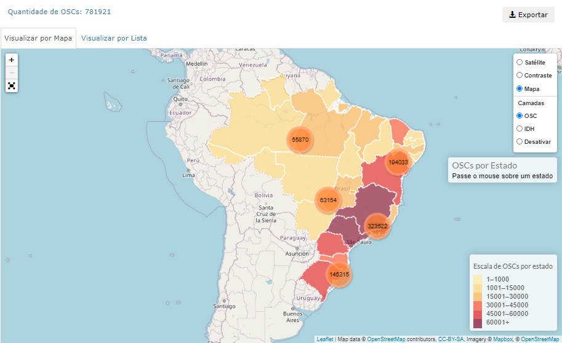
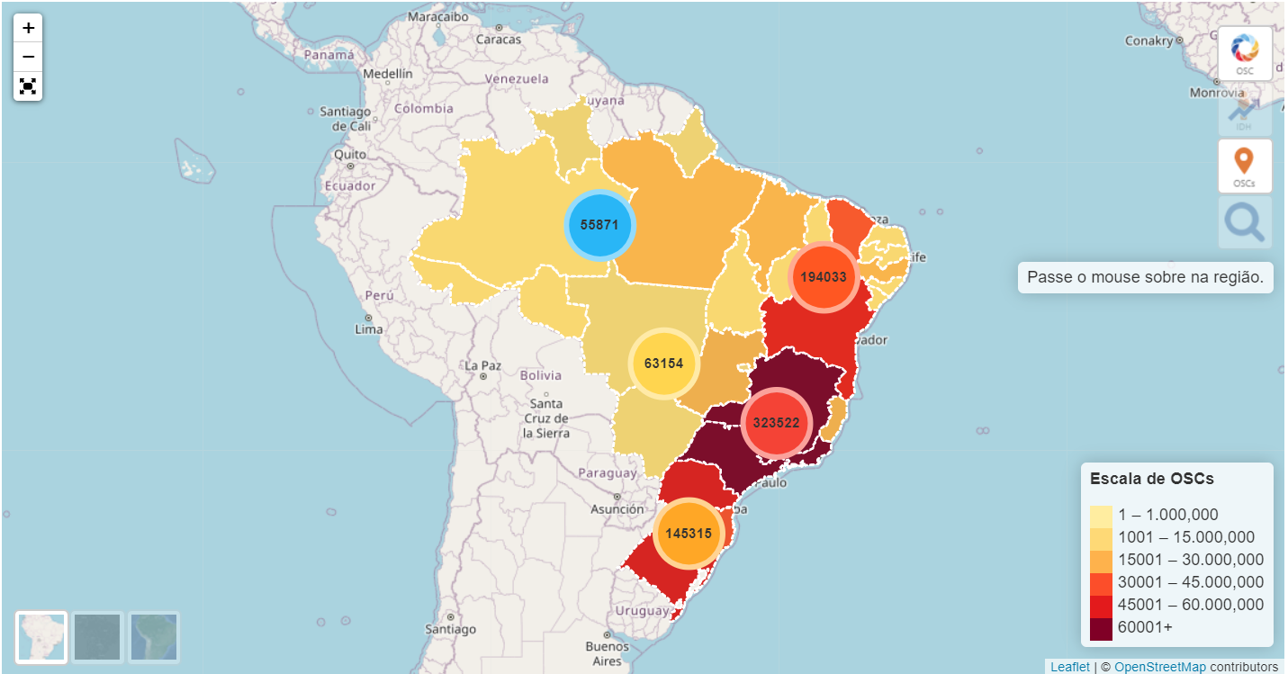
1.5. Mapeamento do perfil atual do Terceiro
Setor em sua relação com o Estado.
- 884.054 (2016)
781.921 (2020)
815676
(2022)
Consulte em
https://mapaosc.ipea.gov.br/resultado-consulta.html

Slide 12
1.5. Mapeamento do perfil atual do Terceiro
Setor em sua relação com o Estado.
ODS - Agenda 2030 no Brasil
Transferências Voluntárias
1.407,38
17.17 Incentivar e promover parcerias públicas, público-privadas e com a sociedade civil eficazes, a partir da experiência das estratégias de mobilização de recursos dessas parcerias

Slide 13
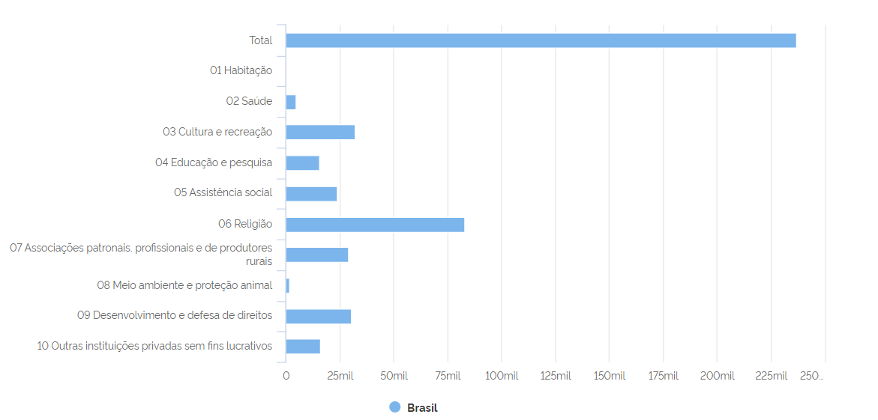
1.5. Mapeamento do perfil atual do Terceiro
Setor em sua relação com o Estado.
Os dados do IBGE para 2016 apontam que, num total de 5.542.008 pessoas jurídicas registradas no Brasil, 9,5% são entidades sem fins lucrativos (em comparação com 2009, houve aumento de PJs, mas diminuição de entidades sem fins lucrativos)
Essas entidades, segundo os dados do IBGE, ocupam 7,2% da força de trabalho no Brasil, ou seja, 3.194.448 de trabalhadores – assalariados e não-assalariados.
Além disso, distribui em torno de R$ 107.467.333 em salários e outras remunerações, tendo assim uma renda por trabalhador na faixa de 3 salários mínimos
FASFIL, 2016.

Slide 14
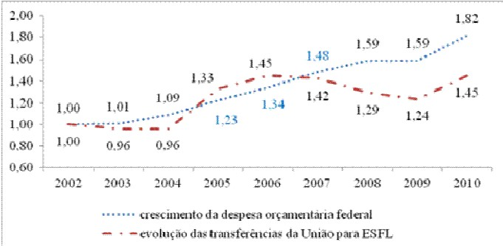
1.5. Mapeamento do perfil atual do Terceiro
Setor em sua relação com o Estado.
Taxa de crescimento do orçamento público e
Transferências Voluntárias da
das transferências federais para as entidades sem fins lucrativos (2002 a
União para entidades sem fins
lucrativos em 2015
2010)
Transferências Voluntárias
1.407,38
Convênios, contratos
de repasse e termos
R$ 2,1 bilhões
de parceria
Fonte: http://www.planejamento.gov.br/assuntos/logistica-e-tecnologia-da- informacao/noticias/valor-repassado-a-entidades-sem-fins-lucrativos-se
Fonte: IPEA (2011; pg 5), a partir de dados do Orçamento Brasil e do Siga
Brasil. Metodologia para elaboração apresentada no trabalho fonte.

Slide 15
1.6. Perfil legislativo do Terceiro Setor e o
Direito Administrativo
Decreto-Lei n.º 200/67
Convênios
Lei Federal n.º 8.666/93
Art. 116 – convênios e instrumentos congêneres
Lei Federal n.º 9.637/1998
Organizações Sociais e Contrato de gestão
Lei Federal n.º 9.790/1999
Organizações da Sociedade Civil de Interesse Público – OSCIP e Termo de Parceria
Decreto-Lei n.º 6.170/2007
Convênios e contratos de repasse
Lei Federal n.º 12.101/2009 (revogada)
Certificação das Entidades Beneficentes de Assistência Social - CEBAS
Lei Federal n.º 13.019/2014
Marco Regulatório das Organizações da Sociedade Civil – MROSC ou Lei das Parcerias Voluntárias
Lei Federal n.º 13800/2019
Autoriza a Administração Pública a celebrar termos de parcerias com Fundos Patrimoniais (Endowments)
Lei Federal n.º 14.133/2021
Art. 184 - convênios e instrumentos congêneres
Lei Federal n.º 187/2021
Certificação das Entidades Beneficentes de Assistência Social - CEBAS

Slide 16
2. Por que estudar o Terceiro Setor e o Direito Administrativo?

Slide 17
Por que estudar o Terceiro Setor e o Direito
Administrativo?
O que é o Direito do Terceiro Setor?
“ramo do Direito que estuda o Terceiro Setor, disciplinando, em especial, a organização e o funcionamento das entidades privadas sem fins lucrativos, as atividades de interesse público por elas levadas a efeito e as relações por elas desenvolvidas entre si, com órgãos e entidades integrantes do aparato estatal (Estado), com entidades privadas que exercem atividades econômicas eminentemente lucrativas (mercado) e com pessoas físicas que para elas prestam serviços remunerados ou não remunerados (voluntariado)”. (OLIVEIRA, 2007:35).

Slide 18
Referências
GASPARDO, Murilo. Transformações no Estado e relações Estado-sociedade no século XXI. Revista de Direito do Terceiro Setor – RDTS, Belo Horizonte, ano 5, n. 9, p. 9-21, jan./jun. 2011. DE SIQUEIRA CASTRO, Carlos Roberto. O devido processo legal e a razoabilidade das leis na nova Constituição do Brasil. Forense, 1989.
DEFOURNY, Jacques; GRONBJERB, Kirsten; MEIJS, Lucas; NYSSES, Marthe; YAMAUCHI, Naoto. Comments on Salamon and
Sokolowski’s Re-conceptualization of the third sector. Voluntas Symposium. Published online: 23 june 2016.
INSTITUTO BRASILEIRO DE GEOGRAFIA E ESTATÍSTICA. As fundações privadas e as associações sem fins lucrativos no Brasil 2016 – FASFIL. Rio de Janeiro, 2016: IBGE, 2016.GRINOVER, Ada Pellegrini. O processo: estudos e pareceres. A atividade administrativa em face do sistema constitucional. 2ª. ed. 2009. p. 5-29.
OLIVEIRA, Gustavo Justino de. Administração pública democrática e efetivação de direitos fundamentais. In Direito administrativo democrática. Belo Horizonte: Fórum, 2010. p. 159-183MOREIRA, Egon Bockmann. Processo administrativo: princípios constitucionais e a Lei 9.784/1999. 3ª ed. 2007.
▪
. Direito do Terceiro Setor. Revista de Direito do Terceiro Setor – RDTS, Belo Horizonte, ano 1, n. 1,
p. 11-38, jan./jun. 2007.
▪
. Estatuto jurídico do terceiro setor e desenvolvimento: conectividade essencial ao fortalecimento da
cidadania, às luz dos 20 anos da Constituição de 1988. Revista de Direito Administrativo do Terceiro Setor – RDTS, Belo Horizonte, ano 3, n. 5, p. 9-37, jan./jun. 2009.
SALINAS, Natasha Schmitt Caccia. Ensino jurídico e terceiro setor: contribuições iniciais para a consolidação de uma disciplina de graduação em direito do terceiro setor. Revista de Direito do Terceiro Setor – RDTS, Belo Horizonte, ano 9, n. 17, p. 61-79, jan./jun. 2015.

